Slide 1
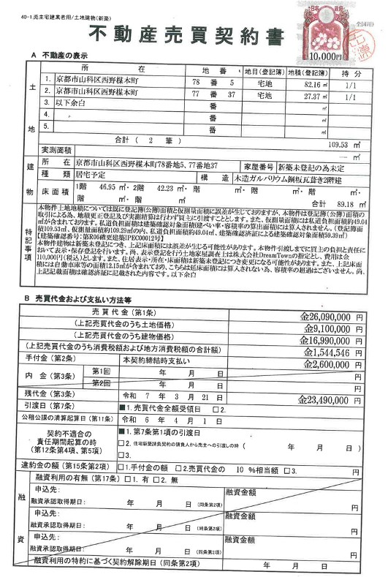
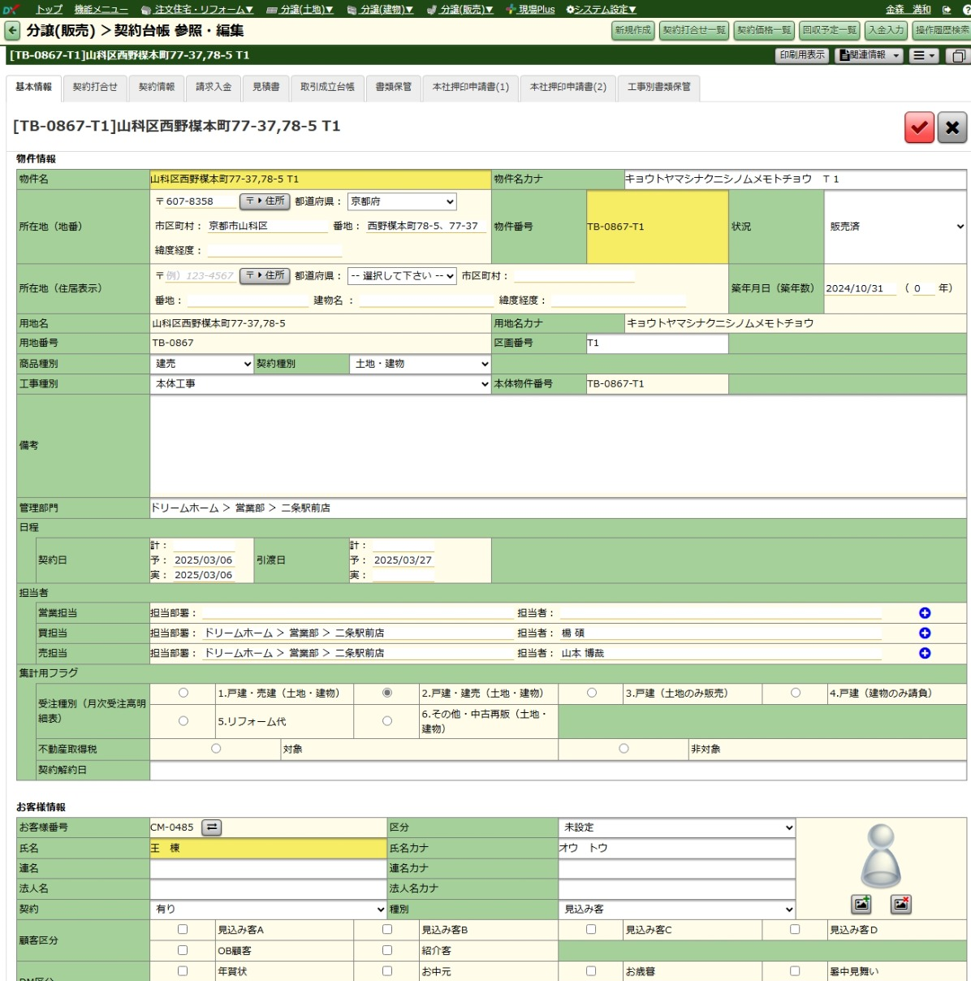
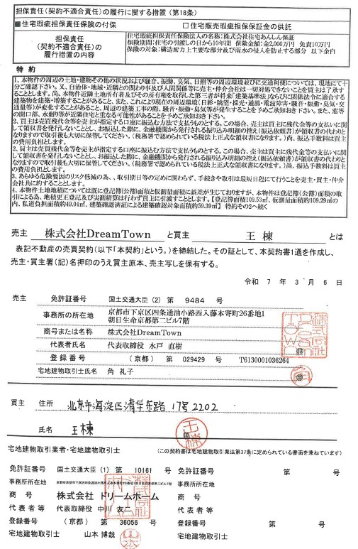
入力例 契約台帳 基本情報
入力箇所
管理部門
日程
担当者
集計用フラグ

Slide 2
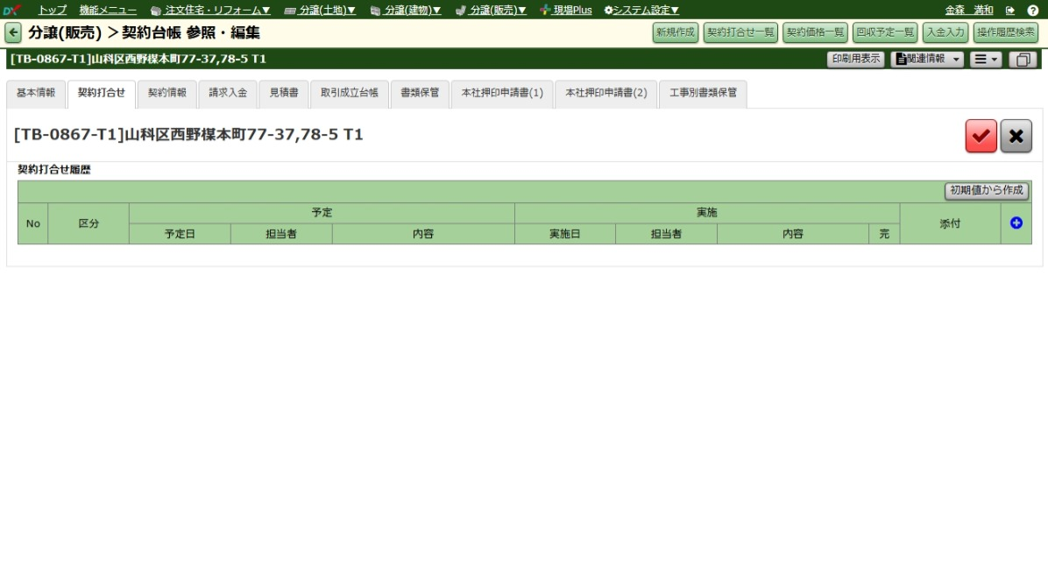
入力例 契約台帳 契約打合せ
入力箇所
顧客との契約打合せの状況を登録することが出来ます。

Slide 3
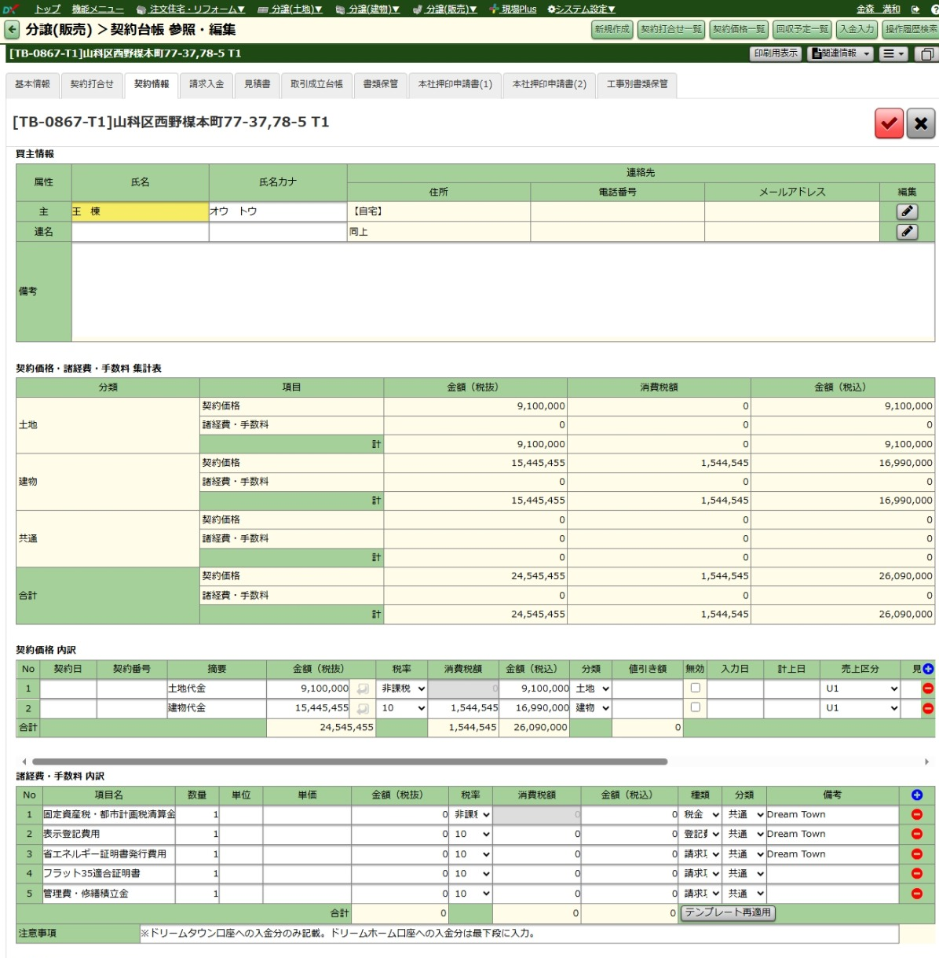
入力例 契約台帳 契約情報（1/3）
物件番号
建売 T
売建 M
土地のみ S
請負、中古戸建、 中古M O
リフォーム Q
（例）
TB-0867-T1
Tが付いているので、建売物件となる。
入力箇所
契約価格は、契約書を元に、入力
土地代金
建物代金 中古、建売の場合は、土地建物に分けて金額を入力
入力箇所
諸費用・手数料等の内訳を入力

Slide 4
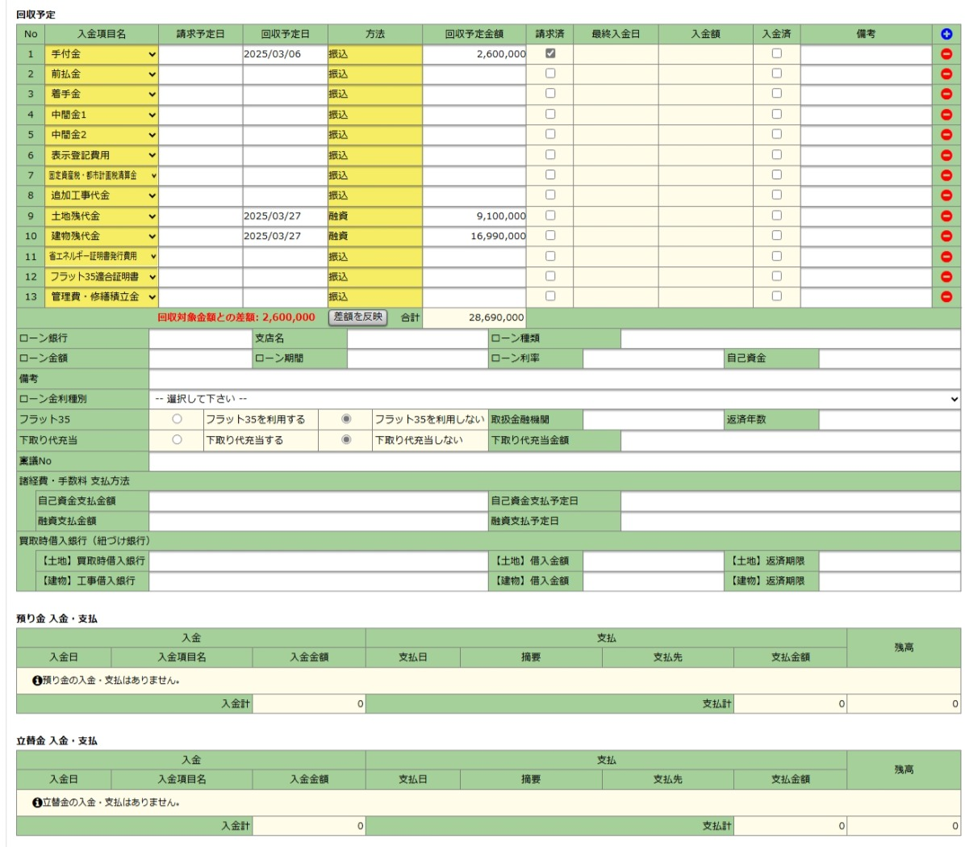
入力例 契約台帳 契約情報（2/3）
入力箇所
入金項目名
請求予定日
回収予定日
方法
回収予定金額

Slide 5
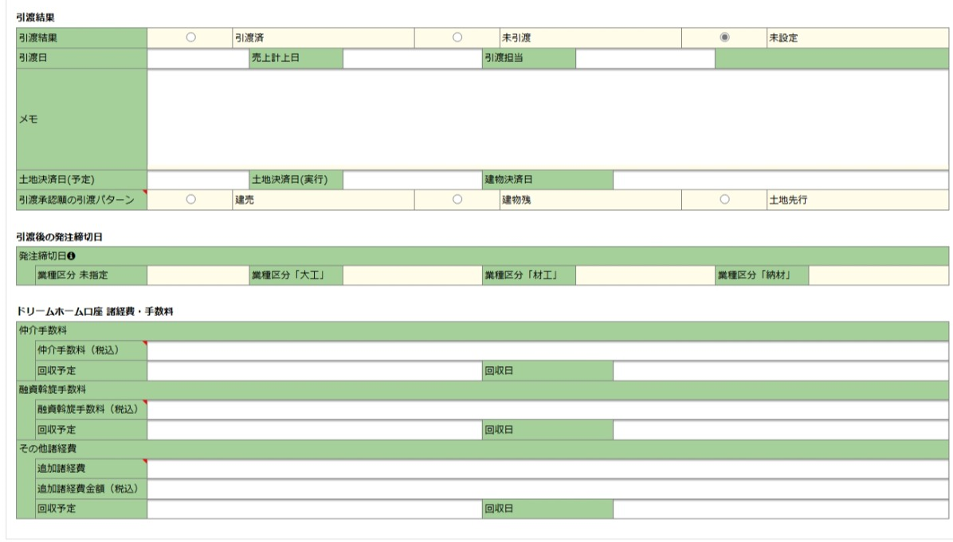
入力例 契約台帳 契約情報（3/3）
入力箇所
ドリームホームの仲介手数料、融資斡旋手数料などを入力します。

Slide 6
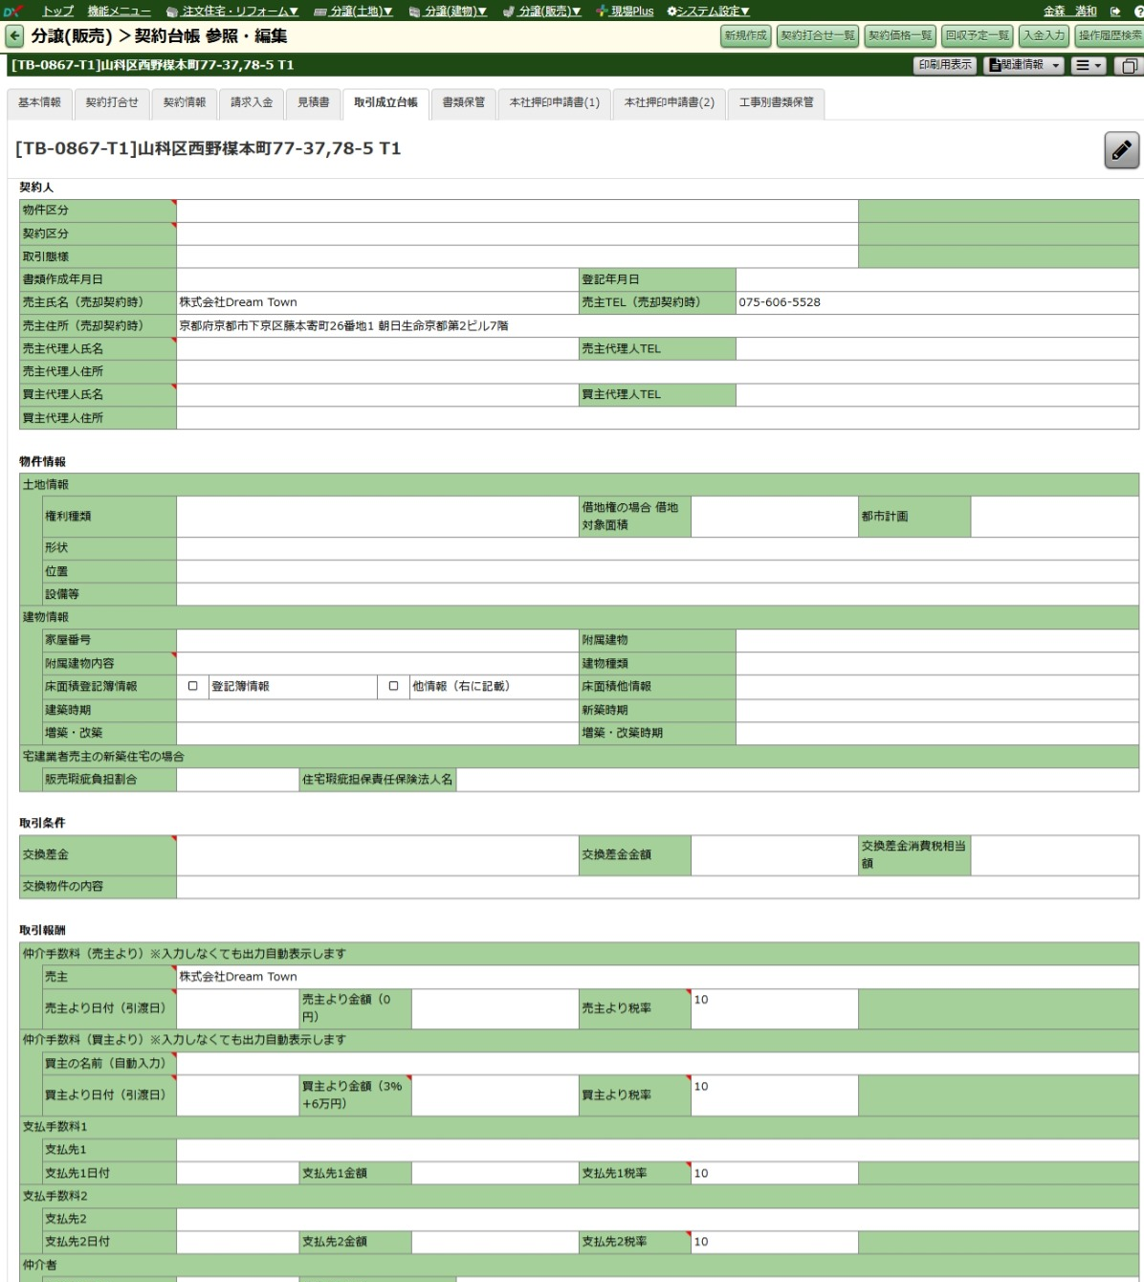
入力例 契約台帳 取引成立台帳
入力箇所
取引成立台帳で必要な項目の入力
契約関係の入力を漏れなく進めている場合は、入力されている部分がほとんどになるはずです。

